Slide 1
Plastika v morju

Slide 2
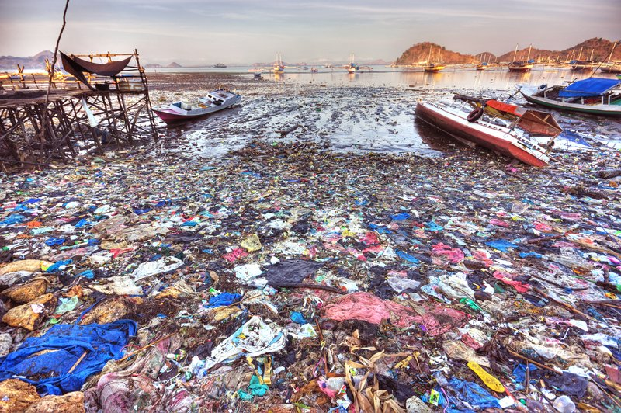

Slide 10
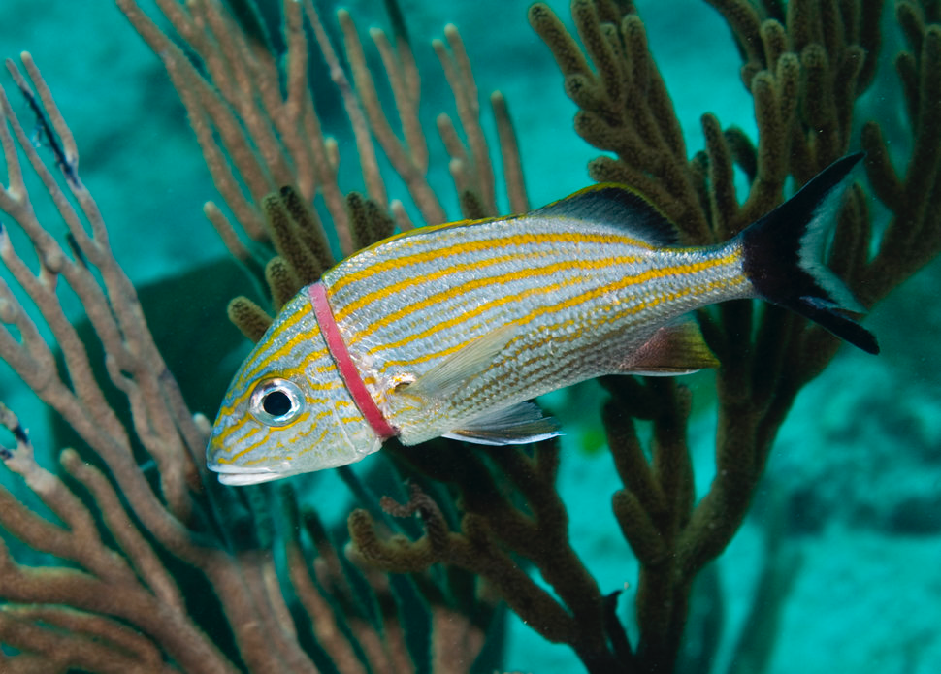

Slide 13
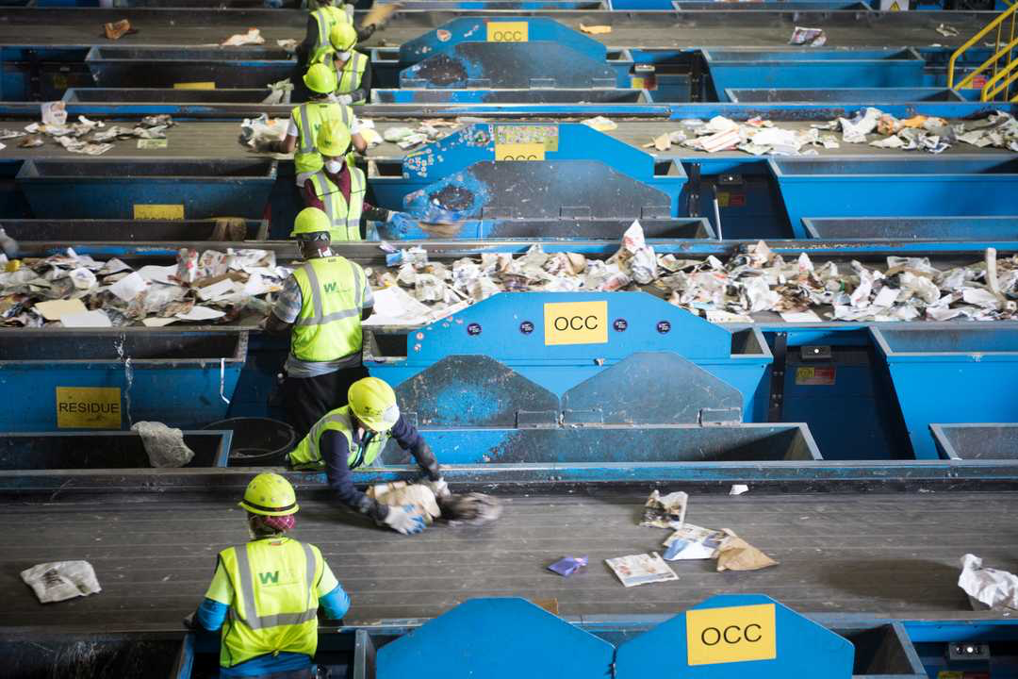

Slide 15
reciklirali več kot 1 000 000 plastenk
iz več kot 1 000 000 plastenk

Slide 21
